Slide 1






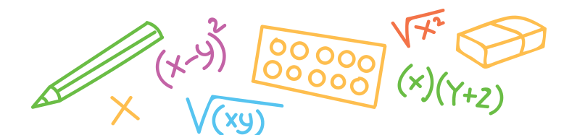
LUYỆN
CHUNG
LUYỆN
CHUNG
TẬP
TẬP
Tr 139

Slide 2




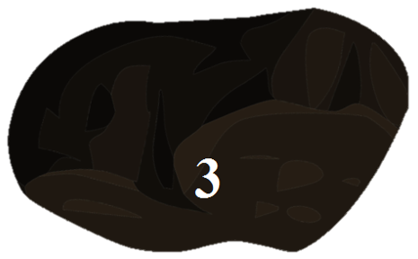


GIẢI CỨU THỢ MỎ
Cửa hang bị các viên đá lấp mất rồi, các em hãy giúp các anh di chuyển những viên đá này đi nhé !

Slide 3

Khởi
Động
Khởi
Động

Slide 4


TÍNH
2
4
16
:
=
7
8
28
9
2
27
:
=
8
3
16

Slide 5
Thực
Thực
Hành
hành

Slide 6
1. Cho các phân số :
1. Cho các phân số:
a) Rút gọn các phân số trên
b) Trong các phân số đã cho có những phân số bằng nhau là:

Slide 7
1. Cho các phân số :
1. Cho các phân số:
Rút gọn các phân số trên
3
là phân số tối giản
5
5
là phân số tối giản
6

Slide 8
1. Cho các phân số :
1. Cho các phân số:
Rút gọn các phân số trên
25
25
:
5
5
10
10
:
2
5
=
=
;
=
=
30
30
:
5
6
12
12
:
2
6
9
9
:
3
3
;
6
=
6
:
2
3
=
=
=
15
15
:
3
5
10
10
:
2
5

Slide 9
1. Cho các phân số :
1. Cho các phân số:
Trong các phân số đã cho có những phân số bằng nhau là:
25
10
9
=
6
=
;
30
12
15
10

Slide 10
Bài 2. Lớp 4A có 32 học sinh được chia đều làm 4 tổ. Hỏi:
a. 3 tổ chiếm mấy phần số học sinh của lớp?
b. 3 tổ có bao nhiêu học sinh?
b. Ba tổ có số học sinh là:
32 × = 24 (học sinh)
a. Ba tổ chiếm số học sinh của cả lớp.
32 học sinh

Slide 11

4. Có một kho chứa xăng. Lần đầu người ta lấy ra 32 850 l xăng, lần sau lấy ra bằng lần đầu thì trong kho còn lại 35 740 l xăng. Hỏi lúc đầu trong kho có bao nhiêu lít xăng?
Tóm tắt
Lần đầu lấy : 32 850 lít
Lần sau lấy : của 32 850 lít
Còn lại : 35 740 lít
… lít xăng?

Slide 12
Bài giải
Số lít xăng lần sau lấy ra là
x
=
19 710
32 850
(lít)
Số lít xăng cả hai lần đã lấy ra là
32 850
+
19 710
=
(lít)
52 560
Số lít xăng lúc đầu có trong kho là
52 560
+
35 740
=
88 330
(lít)
Đáp số : 88 330 lít

Slide 13
Củng
Củng
Cố
Cố

Slide 14
GIẢI CỨU THỢ MỎ

Slide 15
Làm bài tập trong vở bài tập Toán
Chuẩn bị bài sau

